Slide 1
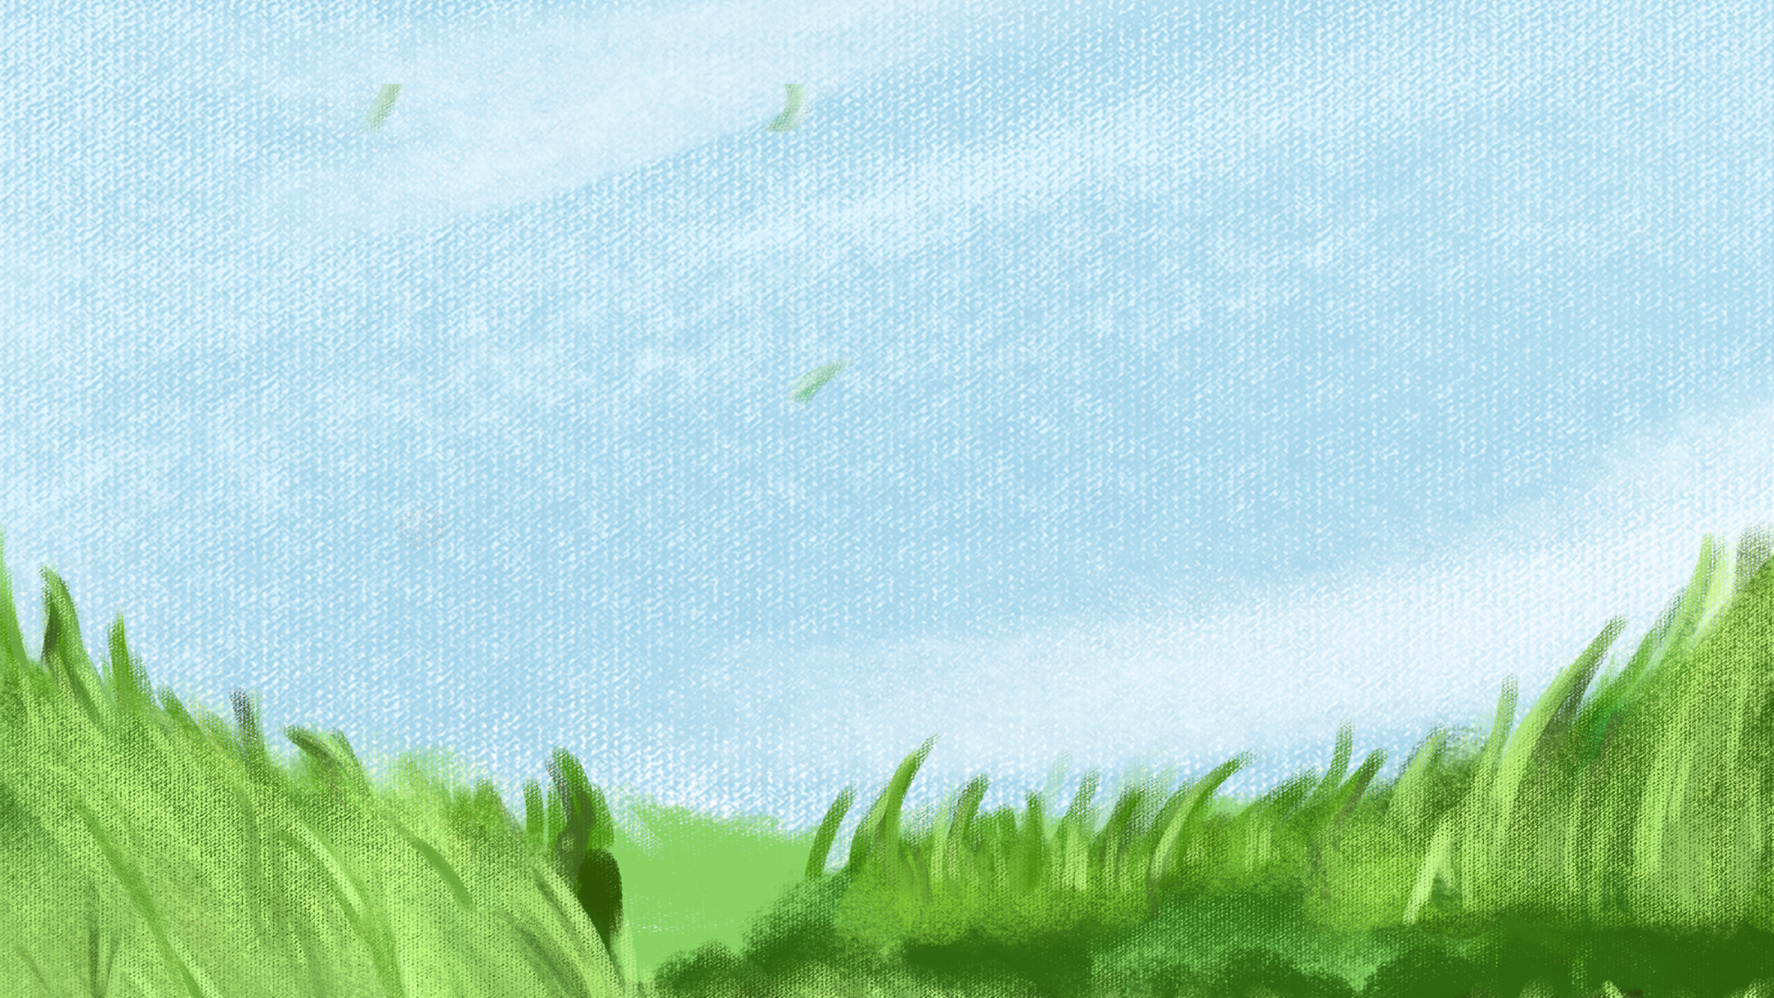



Tiếng Việt 3

Slide 2
Tiếng Việt 3

Slide 3



Slide 4


Bé nói với các em:
- Bây giờ chơi đi học, nghen! Đứa nào học giỏi, mai mốt má cho đi học thiệt.
Đàn em tranh nhau ngồi vào một chỗ. Bé kẹp lại tóc, thả ống quần xuống, lấy cái nón của má đội lên đầu. Nó cố bắt chước cái dáng đi khoan thai của cô giáo khi cô bước vào lớp. Đàn em cũng làm y hệt đám học trò, đứng cả dậy, cười khúc khích chào cô.
Bé treo nón lên, mặt tỉnh khô, lấy một nhánh trâm bầu làm thước. Mấy đứa em chống hai tay ngồi dòm chị. Giống như cô giáo, Bé đưa mắt nhìn đám học trò. Đôi mắt Bé ánh lên vẻ tự hào. Bé nhón chân lên, bàn tay tròn trịa cầm nhánh trâm bầu nhịp nhịp trên tấm bảng một cách chăm chú. Đàn em há miệng dòm theo tay chị. Bé đánh vần từng tiếng. Đàn em ríu rít đánh vần theo. Thằng Hiển ngọng líu, nói không kịp hai đứa lớn. Cái Anh bao giờ cũng giành phần đọc xong trước. Nó ngồi giữa cái Thanh và thằng Hiển, gọn tròn như một củ khoai, hai má núng nính ửng hồng. Cái Thanh ngồi đó, hiền dịu, mở to đôi mắt nhìn tấm bảng, vừa đọc vừa mân mê mái tóc mai. Thằng em nhỏ nhìn vào miệng ba đứa lớn rồi cũng bi bô la lên rối rít.
Theo Nguyễn Thi

Slide 5
Khoan thai: Thong thả, nhẹ nhàng.
Tỉnh khô: (vẻ mặt) không để lộ tình cảm, thái độ gì.

Slide 6
Trả lời câu hỏi
a. Mấy chị em chơi trò gì?
- Mấy chị em đang chơi trò dạy học.
b. Trong câu chuyện trên, em thích bạn nào nhất?
- Trong câu chuyện trên, em thích bạn Bé nhất. Bạn Bé dù nhỏ tuổi nhưng lúc đóng làm cô giáo lại rất ra dáng.

Slide 7


Slide 8
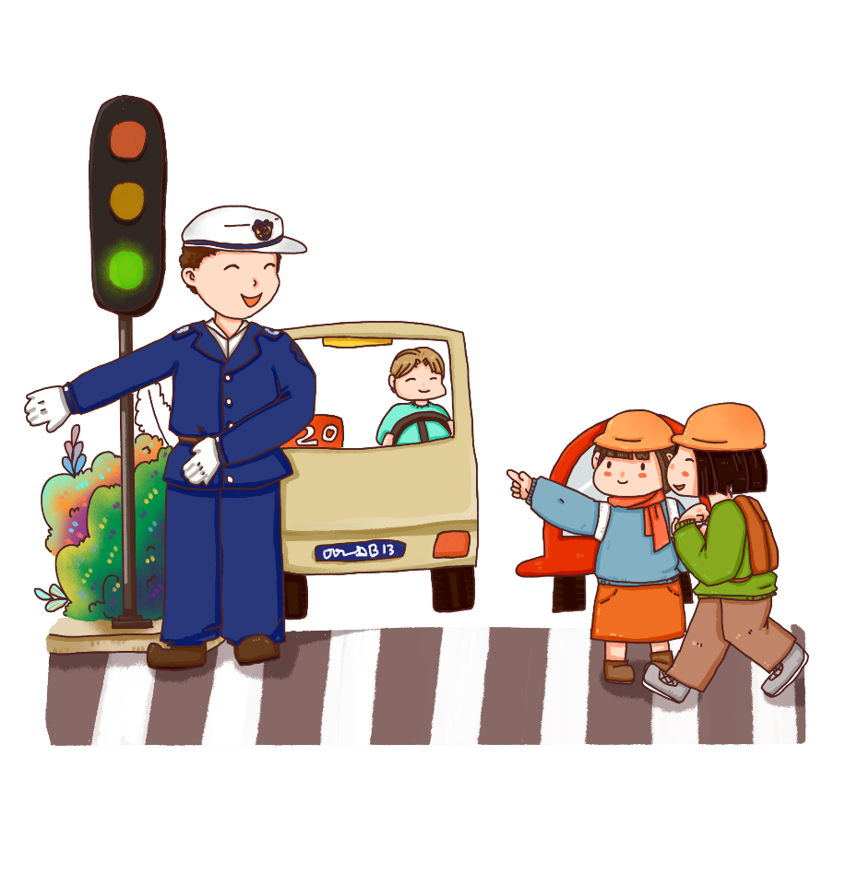
Vẽ quê hương
Bút chì xanh đỏ
Em gọt hai đầu
Em thử hai màu
Xanh tươi, đỏ thắm.
Em quay đầu đỏ
Vẽ nhà em ở
Mái ngói đỏ tươi
Trường học trên đồi
Em tô đỏ thắm
Cây gạo đầu xóm
Hoa nở chói ngời
A! nắng lên rồi
Mặt trời đỏ chót
Lá cờ Tổ quốc
Bay giữa trời xanh...
Chị ơi bức tranh
Quê ta đẹp quá!
(Đinh Hải)
Em vẽ làng xóm
Tre xanh, lúa xanh
Sông máng lượn quanh
Một màu xanh mát
Trời mây bát ngát
Xanh ngắt mùa thu
Xanh màu ước mơ...

Slide 9
Trả lời câu hỏi
a. Chiếc bút chì của bạn nhỏ được tả như thế nào?
- Chiếc bút chì có 2 đầu, 2 màu khác nhau: xanh, đỏ.
b. Kể tiếp các từ chỉ màu sắc được nói đến trong bài.
- Các từ chỉ màu sắc: xanh, xanh tươi, xanh mát, xanh ngắt. Đỏ, đỏ thắm, đỏ tươi, đỏ chót.

Slide 10
Trả lời câu hỏi
c. Theo em, vì sao bạn nhỏ thấy bức tranh quê mình rất đẹp? Chọn câu trả lời hoặc nếu ý kiến khác của em.
- Vì quê hương mình đẹp.
- Vì bạn nhỏ vẽ đẹp.
x
- Vì bạn nhỏ yêu quê hương mình.

Slide 11
Trả lời câu hỏi
d. Xếp các từ ngữ dưới đây vào nhóm thích hợp.
tô
bút chì
cây gạo
bức tranh
làng xóm
vẽ
gọt
Từ ngữ chỉ sự vật
Từ ngữ chỉ
hoạt động
Notes:
GV kích vào đám mấy chưa chữ để di chuyển

Slide 12
Trả lời câu hỏi
e. Điền dấu câu thích hợp vào ô trống.
:
Bức tranh của bạn nhỏ có nhiều cảnh vật làng xóm sông máng trường học trời mây,...
,
,
,

Slide 13


Slide 14


Slide 15
Luyện từ khó
gọt
thắm
sông máng

Slide 16
Lưu ý:
+ Viết theo khổ thơ 4 chữ như trong SGK
+ Viết hoa tên bài và các chữ đầu dòng.
+ Chú ý các dấu chấm cuối câu.

Slide 17

Lựa chọn một trong hai đề dưới đây, viết đoạn văn (4-5 câu) theo yêu cầu.
a. Kể về một ngày ở trường của em
b. Cảm nghĩ của em về một người bạn
Gợi ý:
Gợi ý:
Ngày đó bắt đầu bằng việc gì?
Những việc gì diễn ra tiếp theo?
Em nghĩ gì về ngày đó?
Người bạn đó là ai?
Điều gì ở bạn khiến em nhớ nhất?
Em có tình cảm thế nào với bạn?

Slide 18


